Slide 1
Моніторинг лісів за програмою ICP Forests в Україні: стан та шляхи розвитку
Букша І.Ф., завідувач відділу інвентаризації лісів, моніторингу, сертифікації та лісовпорядкування
Український науково-дослідний інститут лісового господарства та агролісомеліорації ім. Г.М. Висоцького (УкрНДІЛГА), м. Харків
Круглий стіл в рамках проекту «Сприяння плануванню та впровадженню багатофункціонального сталого управління лісами в Україні», 5 листопада 2025 р.

Slide 2
Нормативно-правова база моніторингу лісів в Україні
Нормативно-правовий акт | Стаття та її зміст
Лісовий кодекс України (введений в дію 21.01.1994 р.) | Стаття 55. Моніторинг лісів. Визначає моніторинг лісів як систему регулярного спостереження, оцінки і прогнозу динаміки кількісного і якісного стану лісів. Встановлює, що моніторинг є складовою державної системи моніторингу довкілля та проводиться для інформаційно-аналітичного забезпечення управління лісами та прийняття рішень щодо запобігання негативним змінам.
 | Стаття 55-1. Національна інвентаризація лісів. Визначає національну інвентаризацію лісів як систему вибірково-статистичних обстежень лісового фонду, що проводиться для отримання узагальненої інформації, в тому числі для потреб моніторингу лісів.
Закон України "Про охорону навколишнього природного середовища" (введений в дію 25.06.1991 р.) | Стаття 22. Моніторинг навколишнього природного середовища. Закріплює загальні правові основи для здійснення моніторингу довкілля, частиною якого є моніторинг лісів.
Постанова Кабінету Міністрів України (КМУ) від 30.03.1998 № 391 "Про затвердження Положення про державну систему моніторингу довкілля" | Пункти 2, 8 Положення. Встановлює, що моніторинг лісів є складовою частиною державної системи моніторингу довкілля. До суб'єктів моніторингу, відповідальних за спостереження за станом лісів, віднесено центральний орган виконавчої влади, що реалізує державну політику у сфері лісового господарства – Державне агентство лісових ресурсів України.

Slide 3
Нормативно-правова база моніторингу лісів в Україні (2)
Нормативно-правовий акт | Стаття та її зміст
Постанова КМУ від 21.04.2021 № 392 "Про затвердження Порядку проведення національної інвентаризації лісів..." | Весь текст Порядку. Деталізує процедури, організаційні засади, методи та об'єкти національної інвентаризації лісів, результати якої є важливим джерелом даних для системи моніторингу.
Закон України «Про внесення змін до деяких законодавчих актів України щодо державної системи моніторингу довкілля, інформації про стан довкілля (екологічної інформації) та інформаційного забезпечення управління у сфері довкілля» № 2973-IX від 20.03.2023 р | Весь текст Закону. Є основою для реформування і модернізації всієї системи моніторингу довкілля в Україні. Закон передбачає створення інтегрованої та функціональної державної системи моніторингу довкілля, яка відповідає європейським підходам, доповнює Лісовий кодекс статтею 552 щодо інформаційного забезпечення управління у сфері лісового господарства та передбачає необхідність функціонування підсистем моніторингу довкілля, зокрема – підсистеми моніторингу лісів.
Постанова КМУ від 13 червня 2024 р. № 684 «Деякі питання функціонування державної системи моніторингу довкілля та її підсистем» | Постанова затверджує Порядок функціонування оновленої державної системи моніторингу довкілля та її підсистем, зокрема – підсистеми моніторингу лісів.
Постанова КМУ від 17.01.2025 № 45 «Про затвердження Порядку здійснення моніторингу біологічного та ландшафтного різноманіття» | Встановлює Порядок здійснення моніторингу біологічного та ландшафтного різноманіття, що охоплює природні екосистеми, зокрема – лісові насадження.

Slide 4
Організаційна структура моніторингу лісів України І рівня
Міністерство лісового господарства
УкрНДІЛГА - координатор
Лісова науково-дослідна станція
Лісова науково-дослідна станція
Лісова науково-дослідна станція
Держкомлісгосп
УкрНДІЛГА - координатор
ВО «Укрдержліс проект»
ВО «Укрдержліс проект»
ВО «Укрдержліс проект»
Держлісагентство
УкрНДІЛГА - координатор
Лісгосп
Лісгосп
Лісгосп
1989-2000 рр.
2001- 2010 рр.
2011- 2015 рр.
Методика, навчання персоналу, звітність
Методика, навчання персоналу, звітність
Методика, навчання персоналу, звітність
Польові спостереження, формування баз даних - спеціалісти УкрНДІЛГА та 10 науково-дослідних станцій УкрНДІЛГА
Польові спостереження - спеціалісти УкрНДІЛГА та спеціалісти 5 лісовпорядних експедицій, формування баз даних – ВО «Укрдержліспроект»
Польові спостереження - спеціалісти УкрНДІЛГА та спеціалісти близько 150 держлісгоспів, формування баз даних – ВО «Укрдержліспроект»

Slide 5
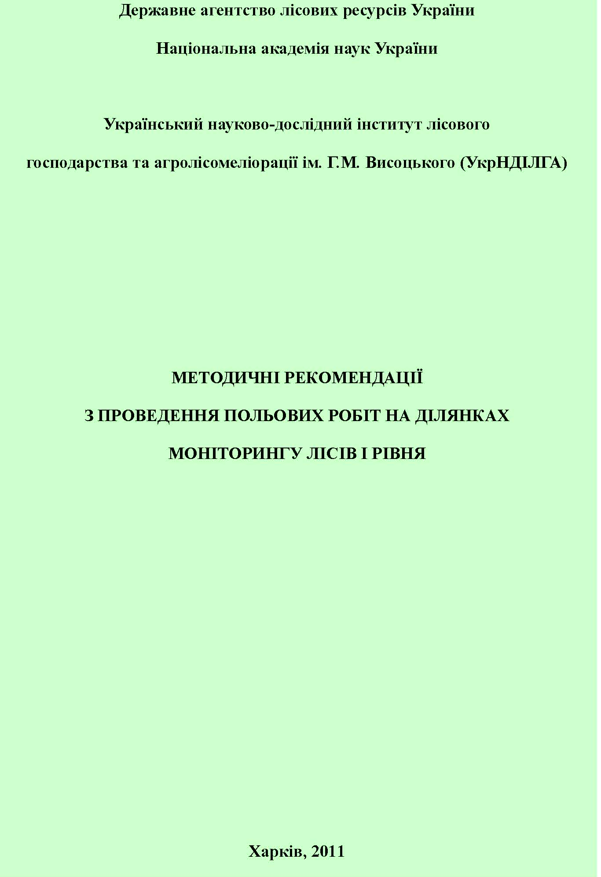
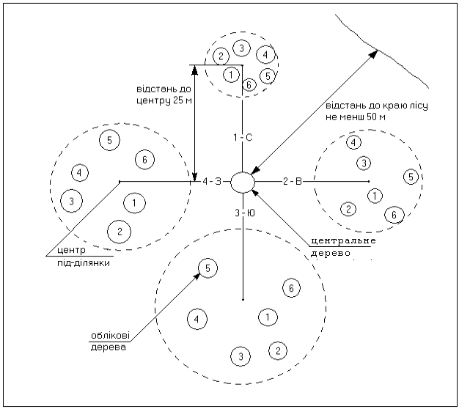
Методика моніторингу лісів України І рівня - розроблена на основі ICP Forests Manual
Оціночні показники:
Лісотаксаційні характеристики деревостану.
Опис рослинності.
Вимірювання та оцінка облікових дерев (дефоліація, дехромація, наявність, тип та інтенсивність пошкоджень).
Оцінювалися не усі показники, які передбачені ICP Forests Manual
Схема ділянки моніторингу лісів І рівня

Slide 6
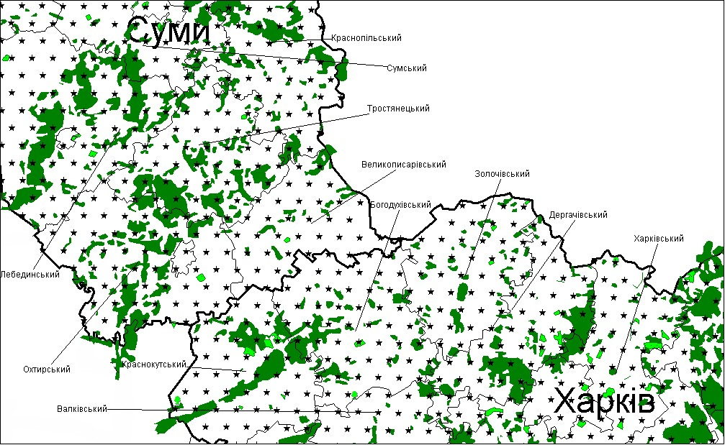
Мережа моніторингу лісів України І рівня
№ | Адміністративні одиниці | Лісистість, % | Розрахункова кількість лісових ділянок при щільності мережі 7,8х7,8 км
1 | Вінницька | 12,8 | 53
2 | Волинська | 30,9 | 139
3 | Дніпропетровська | 5,2 | 23
4 | Донецька | 6,7 | 26
5 | Житомирська | 32,6 | 199
6 | Закарпатська | 50,8 | 146
7 | Запорізька | 3,9 | 6
8 | Івано-Франківська | 40,9 | 110
9 | Київська | 20,4 | 100
10 | Кіровоградська | 6,2 | 23
11 | АР Крим | 10,6 | 57
12 | Луганська | 10,7 | 30
13 | Львівська | 28,5 | 124
14 | Миколаївська | 3,7 | 4
15 | Одеська | 5,7 | 21
16 | Полтавська | 8,5 | 38
17 | Рівненська | 36,5 | 171
18 | Сумська | 17,4 | 87
19 | Тернопільська | 13,1 | 36
20 | Харківська | 12,1 | 62
21 | Херсонська | 4,6 | 20
22 | Хмельницька | 12,5 | 46
23 | Черкаська | 15,2 | 63
24 | Чернівецька | 29,2 | 59
25 | Чернігівська | 20,3 | 119
Разом |  |  | 1762
Фрагмент проекту мережі ділянок моніторингу І рівня у Сумській та Харківській областях

Slide 7
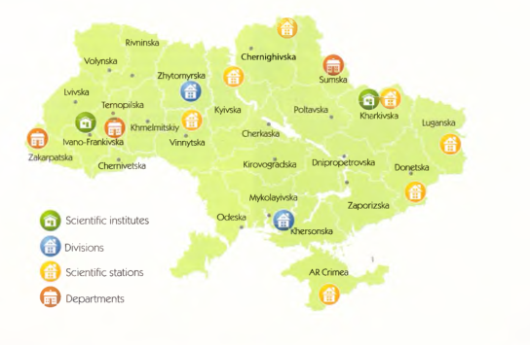
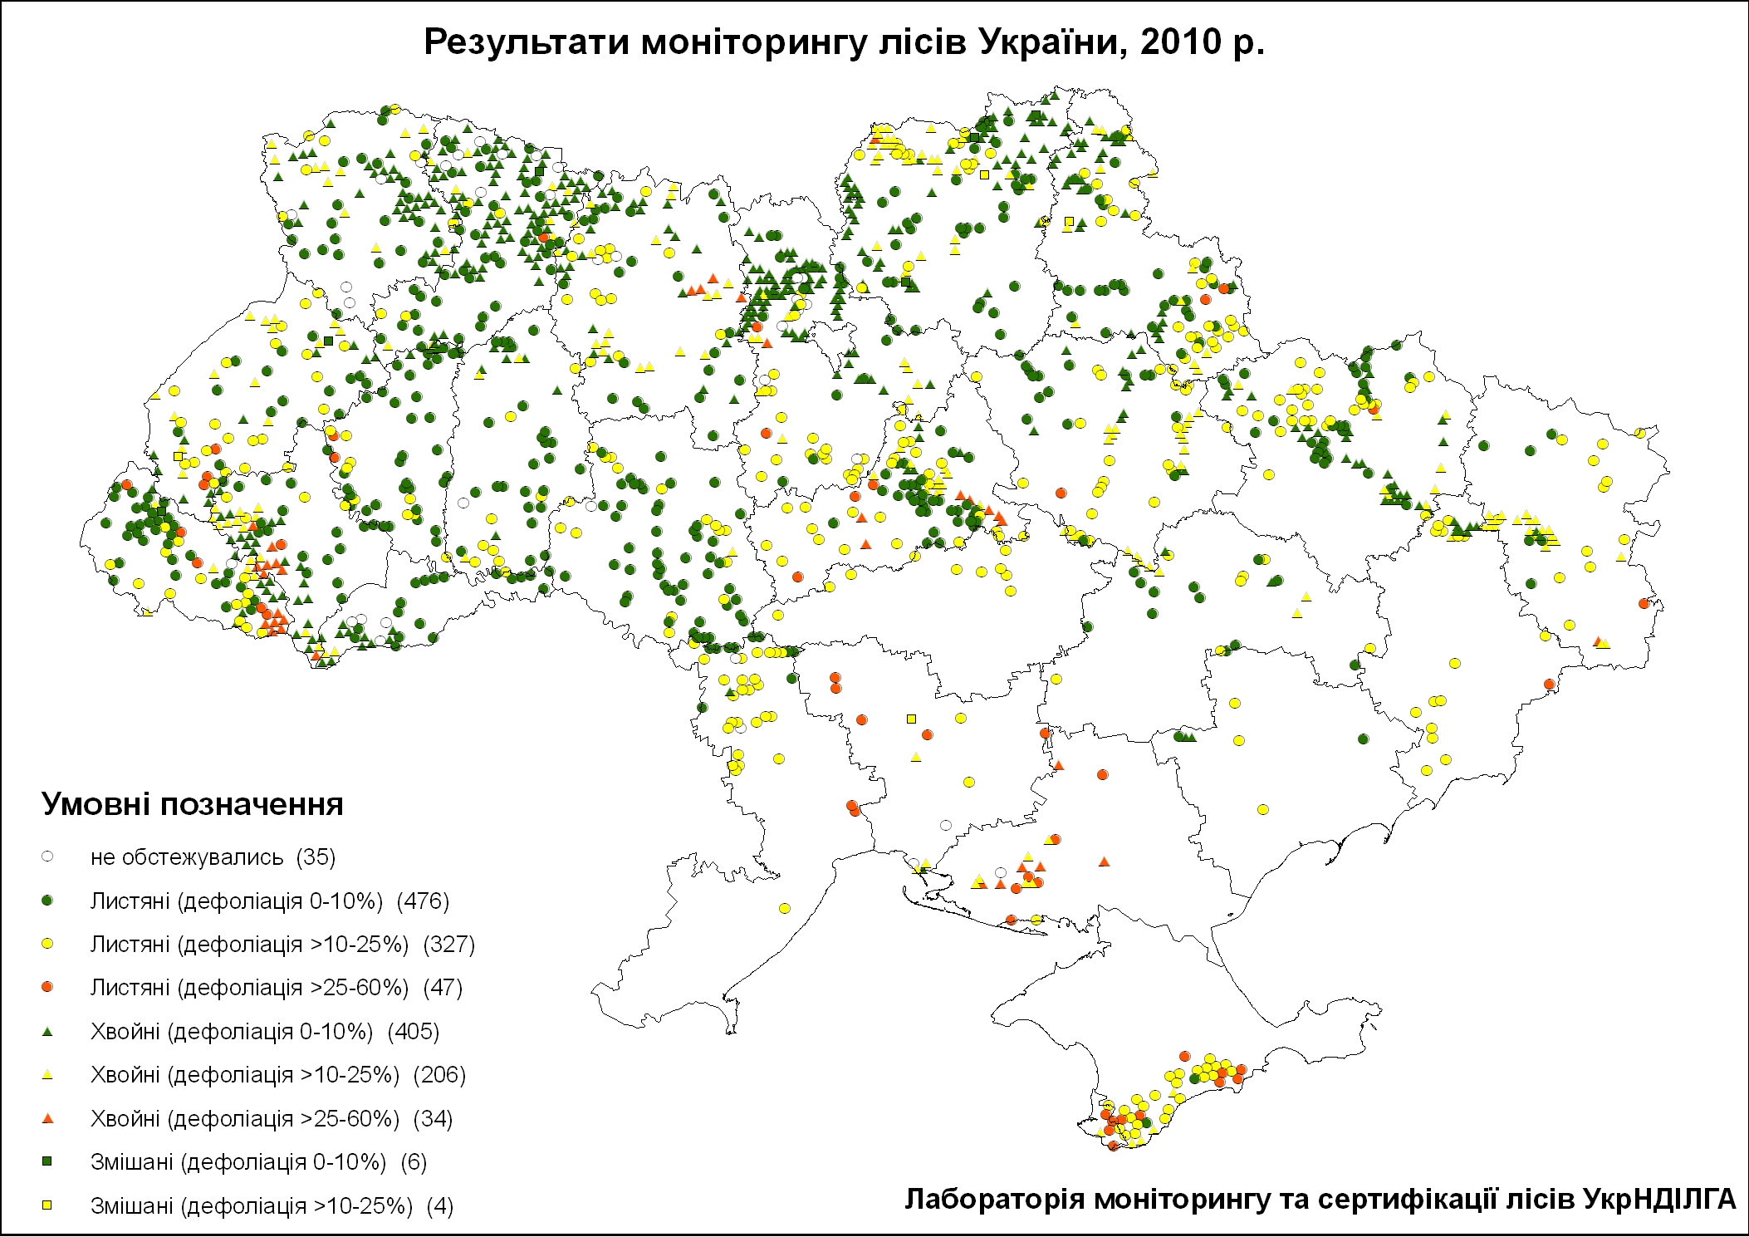
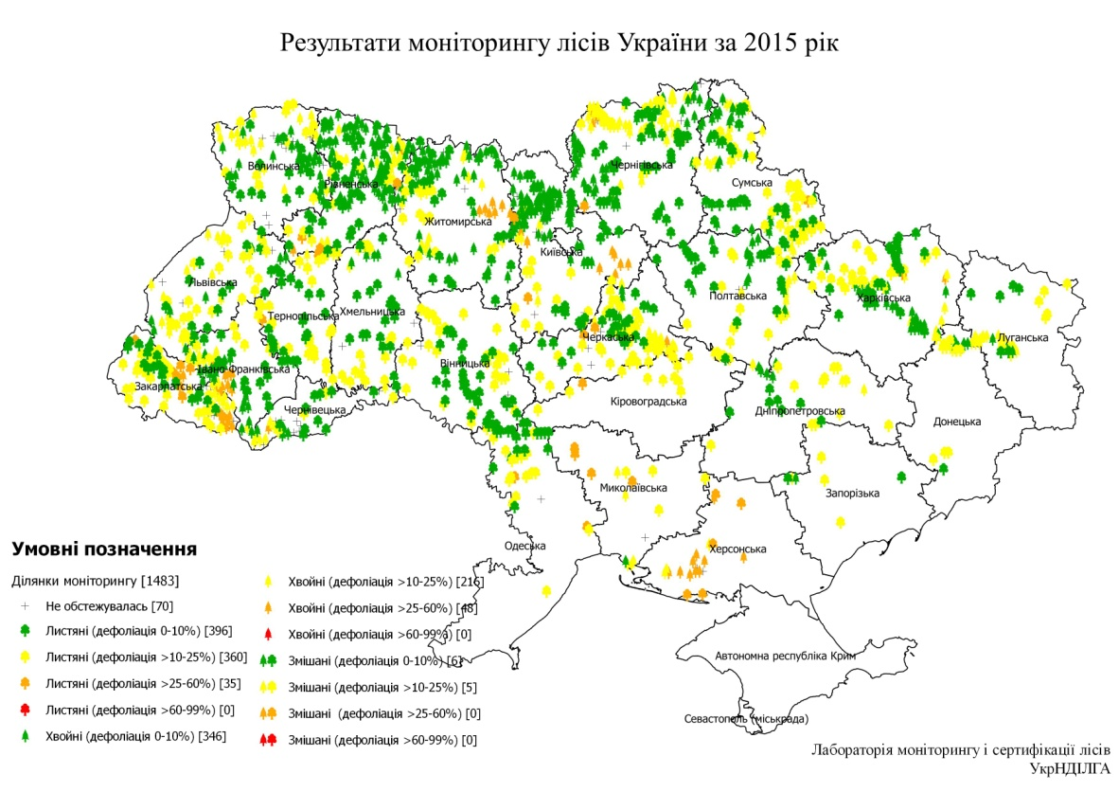
Етапи розвитку моніторингу лісів України І рівня (на основі методики ICP Forests)
1989-2000 рр.
2001- 2010 рр.
2011- 2015 рр.
Методика, навчання персоналу, звітність
Польові спостереження, формування баз даних - спеціалісти УкрНДІЛГА та 10 науково-дослідних станцій
Польові спостереження - спеціалісти УкрНДІЛГА та 5 лісовпорядних експедицій, формування баз даних – ВО «Укрдержліспроект»
Польові спостереження - спеціалісти УкрНДІЛГА та близько 150 держлісгоспів, формування баз даних – ВО «Укрдержліспроект»

Slide 8
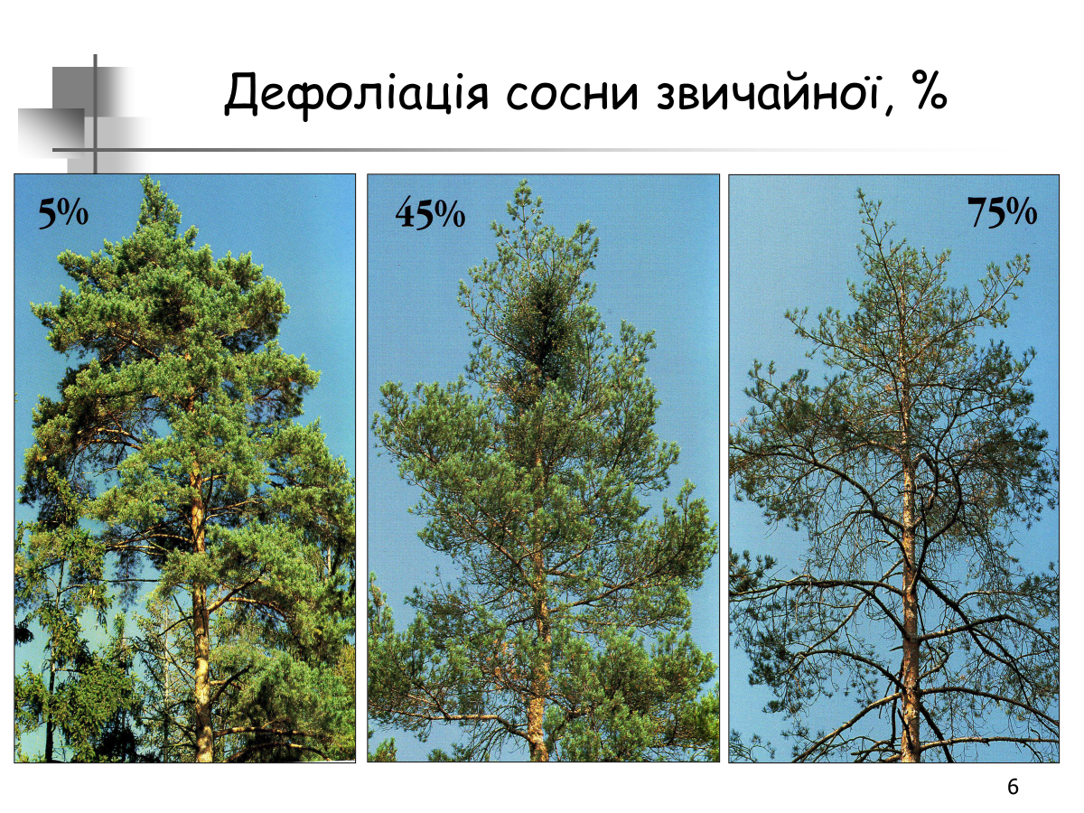
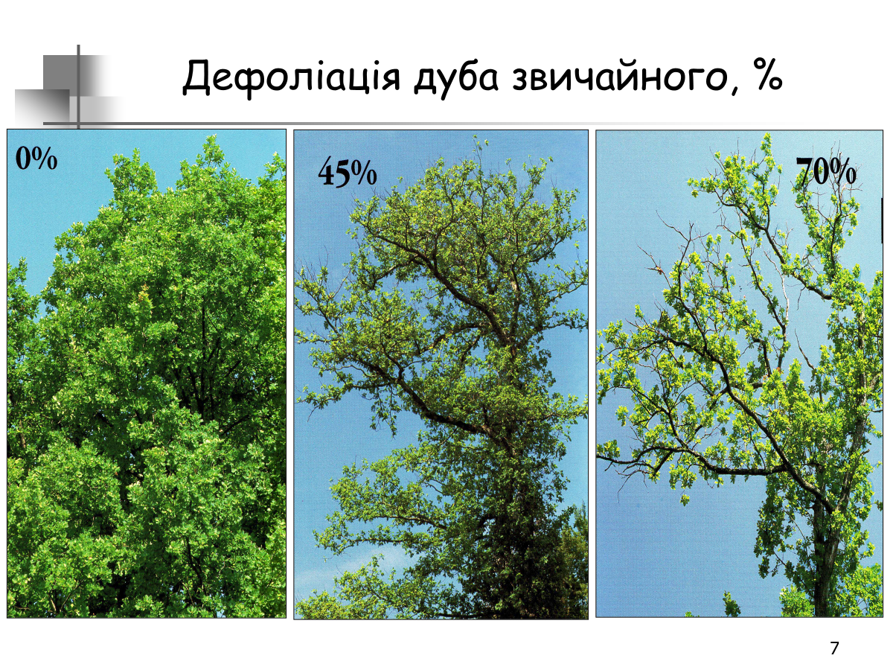
Дефоліація крони – індикатор стану дерева
П`ять класів дефоліації: непошкоджені – дефоліація 0-10% (клас 0), слабо пошкоджені – 11-25% (клас 1), середньо пошкоджені – 26-60% (клас 2), сильно пошкоджені – 61- 99% (клас 3) та всохлі – 100% (клас 4).

Slide 9
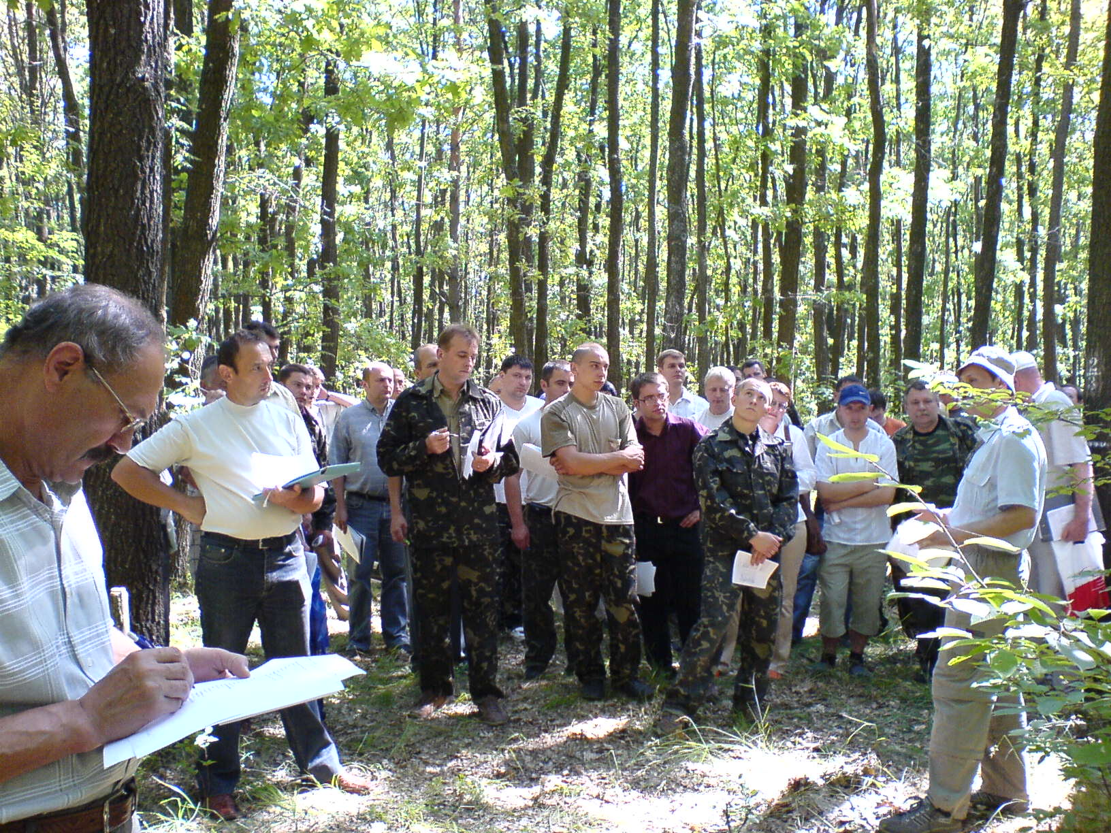
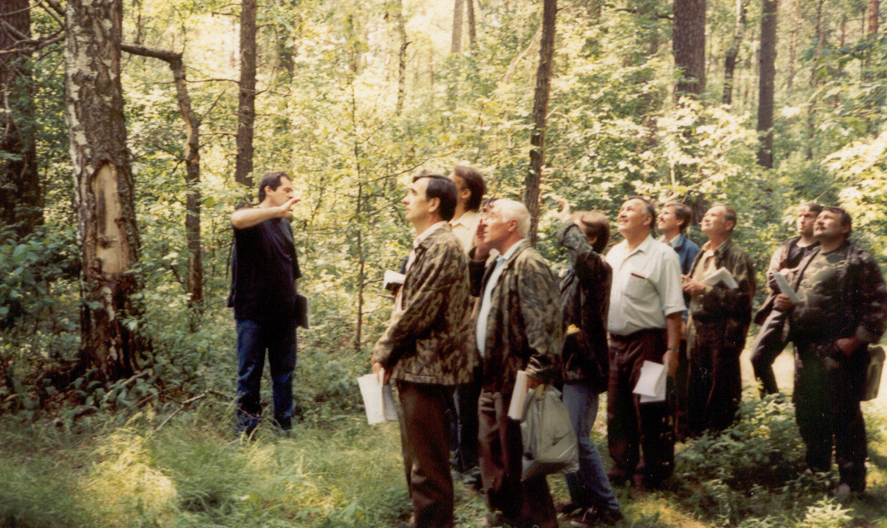
Візуальне оцінювання дефоліації крон: тренування працівників ВО «Укрдержліспроект» (2001-2010 рр.)

Slide 10
Результати тренування працівників ВО «Укрдержліспроект» з оцінювання дефоліації крон, 2001 р.

Slide 11
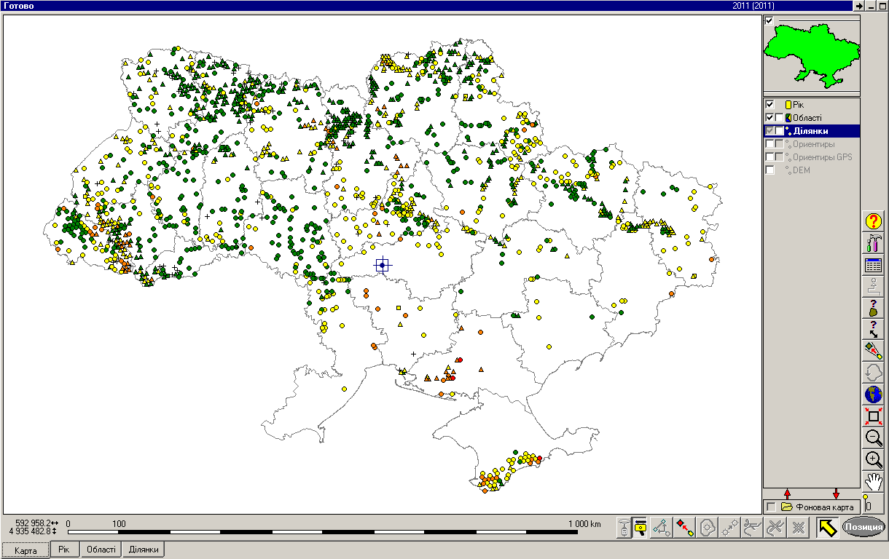
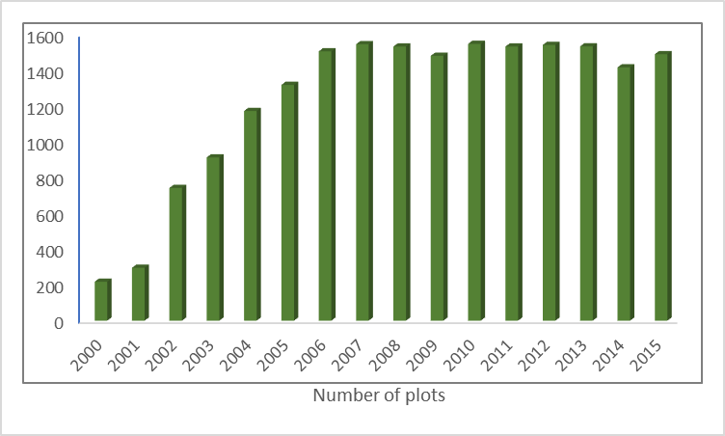
ВО «Укрдержліспроект»: формування бази даних моніторингу лісів України І рівня (в ГІС Field-Map)

Slide 12
Мережа ділянок моніторингу лісів України І рівня за природними зонами (2015 р.)
Природна зона | Ділянки | Дерева
Полісся | 543 | 13033
Лісостеп | 537 | 12889
Степ | 161 | 3834
Карпати | 173 | 4132
Україна | 1414 | 33888

Slide 13
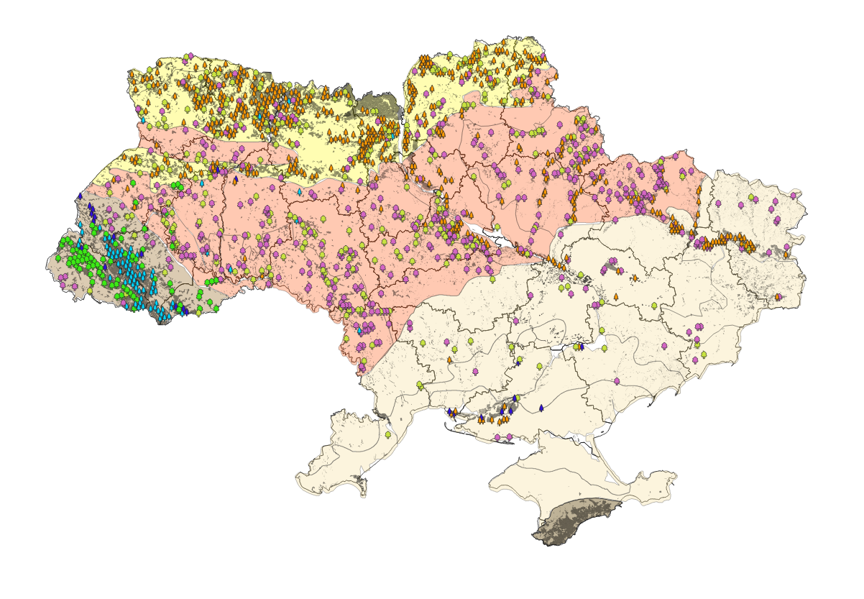
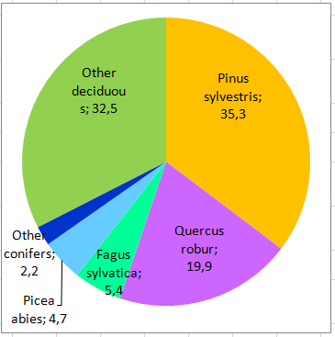
Розподіл ділянок моніторингу І рівня за панівними видами дерев
Частка деревних видів на ділянках моніторингу

Slide 15
Середня дефоліація за природними зонами, % (2015)
Україна: середня дефоліація хвойних 11,7% і листяних 12%

Slide 16
Дефоліація дуба звичайного та бука лісового,% (2015)

Slide 17
Дефоліація сосни звичайної та ялини європейської,% (2015)

Slide 18
Пошкодження дерев на ділянках моніторингу І рівня (2015)
Частка дерев з пошкодженнями, %
Тип пошкодження (вся Україна),%

Slide 19
Пошкодження хвойних та листяних дерев на ділянках моніторингу І рівня за природними зонами,% (2015)
Пошкодження хвойних, %
Пошкодження листяних, %

Slide 20
Динаміка показників стану облікових дерев на ділянках моніторингу лісів І рівня в Україні (2001-2012 рр.)
Динаміка частки дерев з дефоліацією, з зареєстрованими пошкодженнями (основна вісь) та всихаючих дерев (додаткова вісь) хвойних і листяних деревних порід на ділянках моніторингу лісів

Slide 21
Відпад дерев на ділянках моніторингу в різних природних зонах 2015 р.

Slide 22
Динаміка середньої дефоліації лісів України, % (2002-2015 рр.)

Slide 23
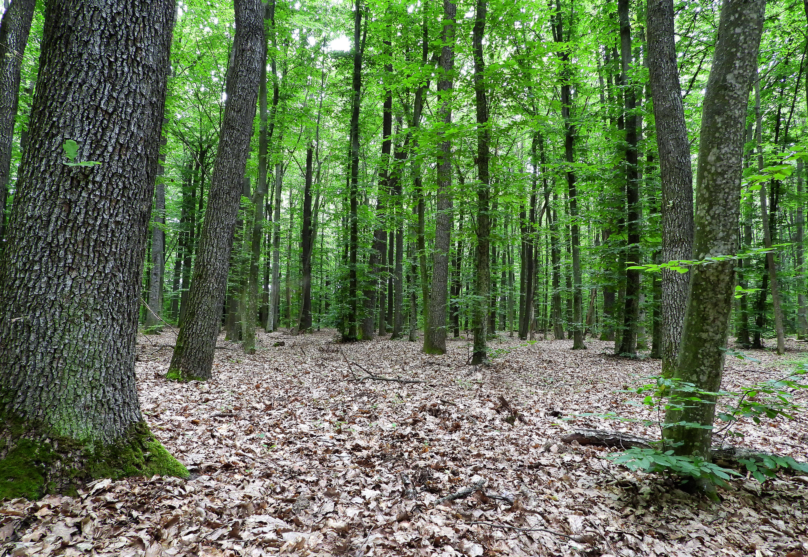
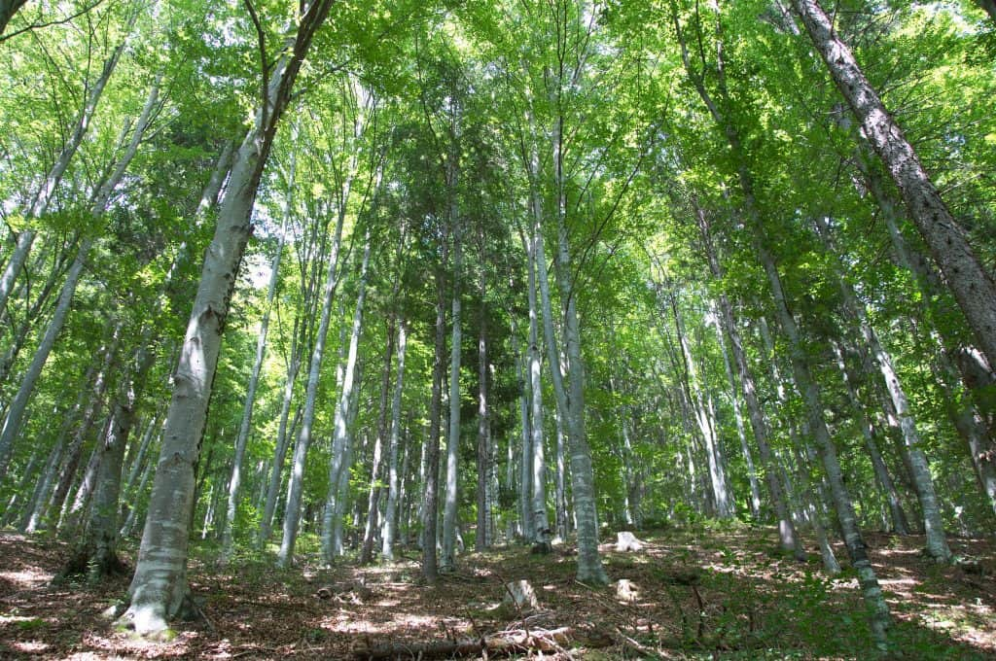
Динаміка дефоліації дуба звичайного та бука лісового, % (2004-2015 рр.)

Slide 24
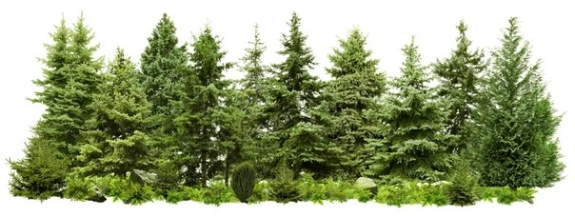
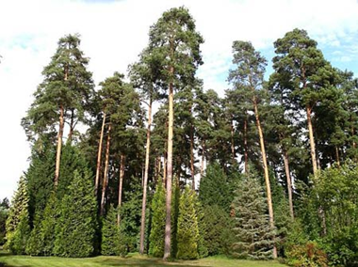
Динаміка дефоліації ялини європейської та сосни звичайної, % (2004-2015 рр.)

Slide 25
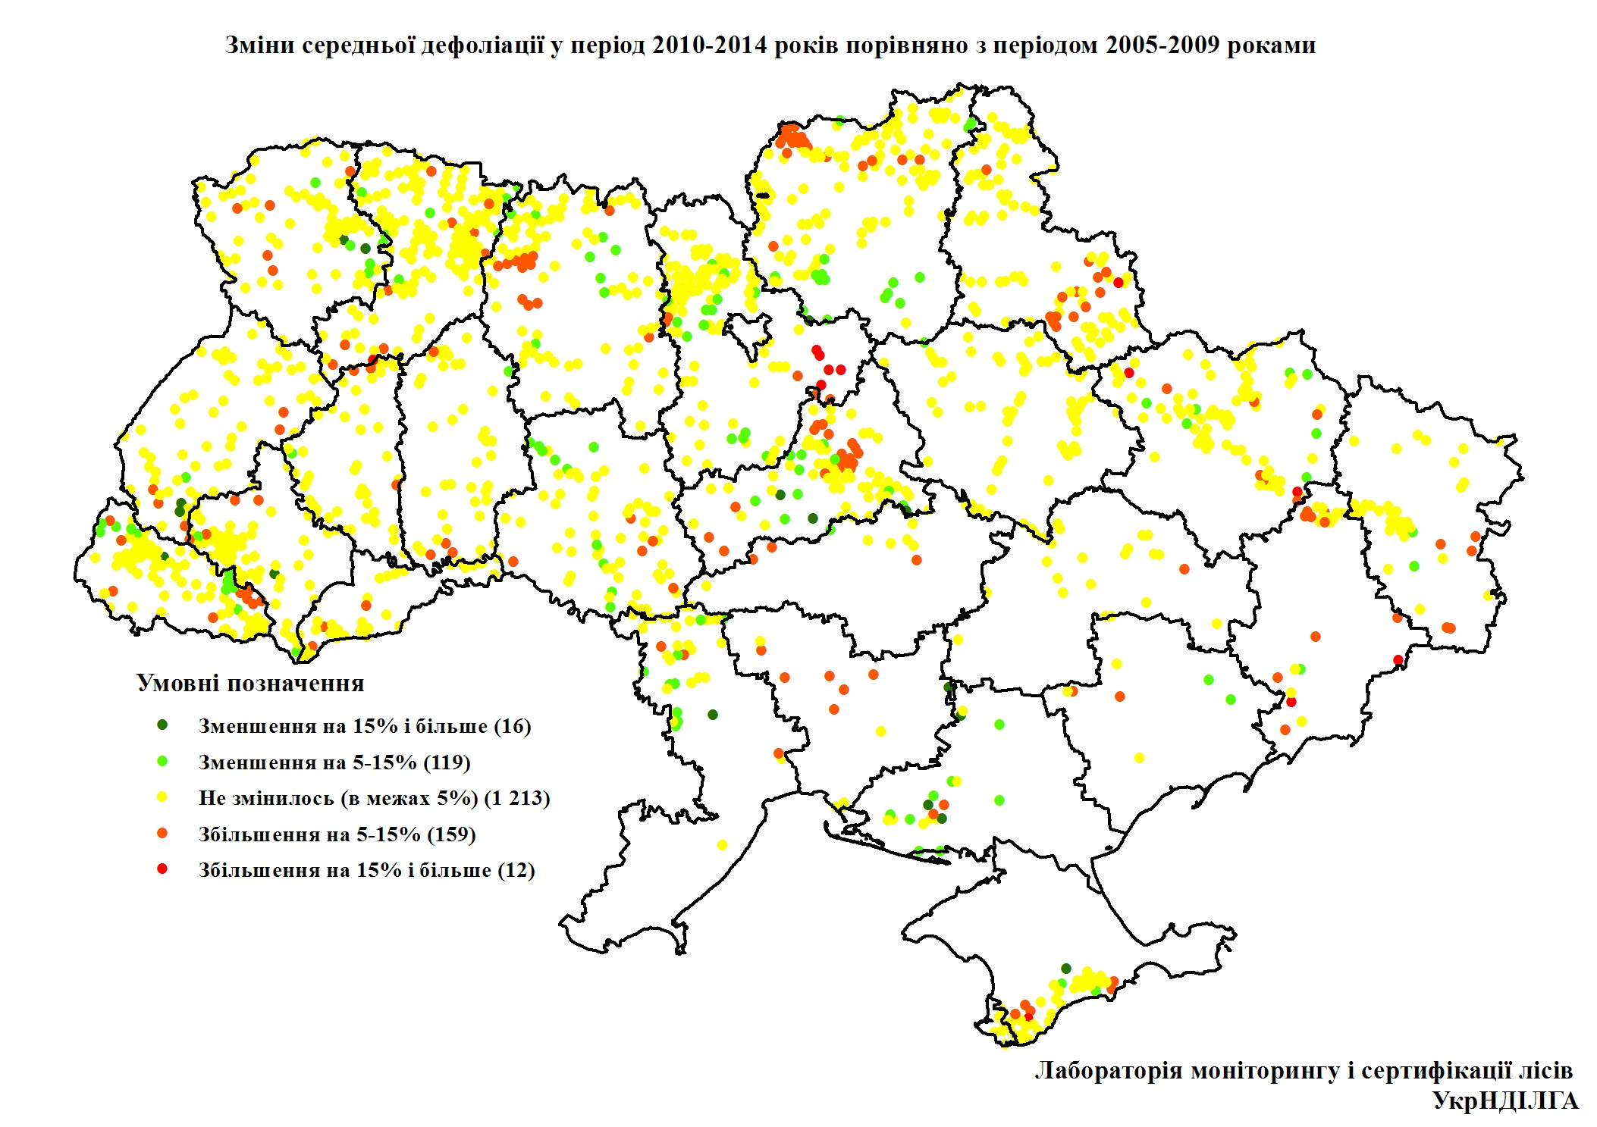
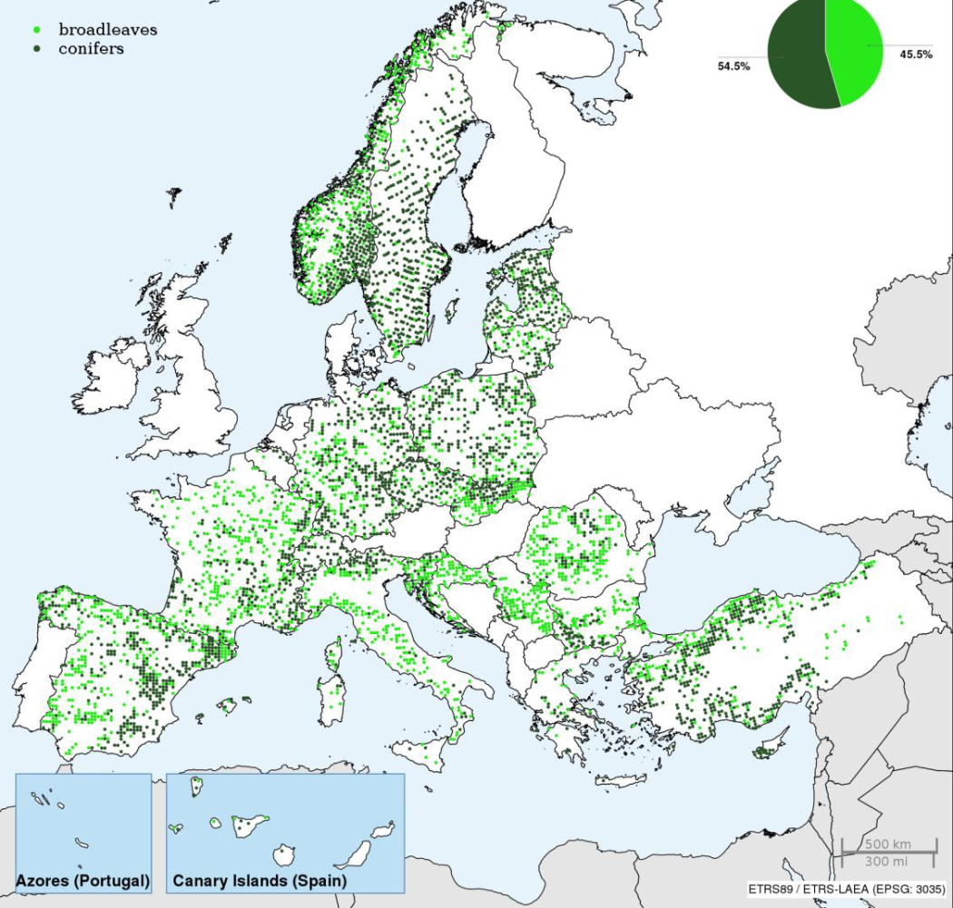

Slide 26
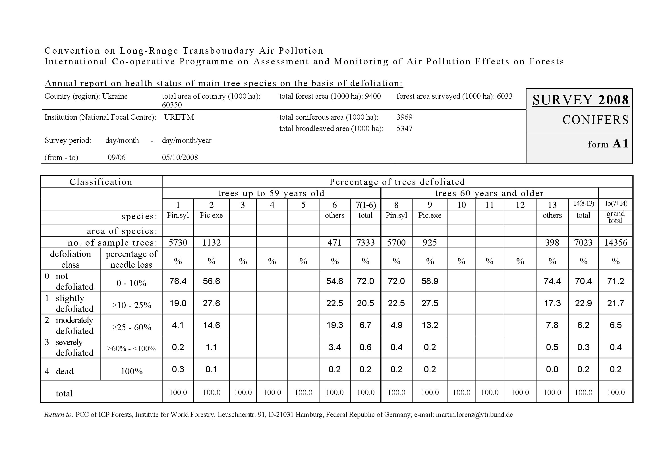
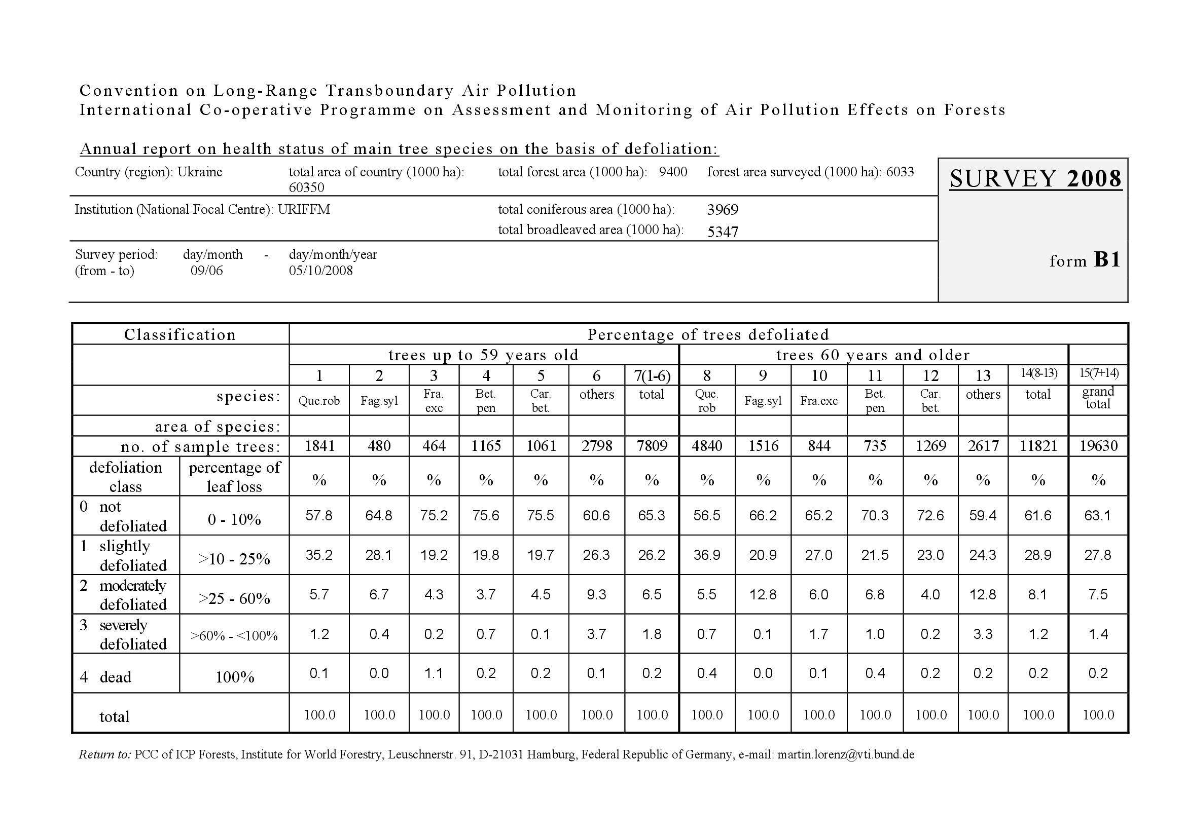
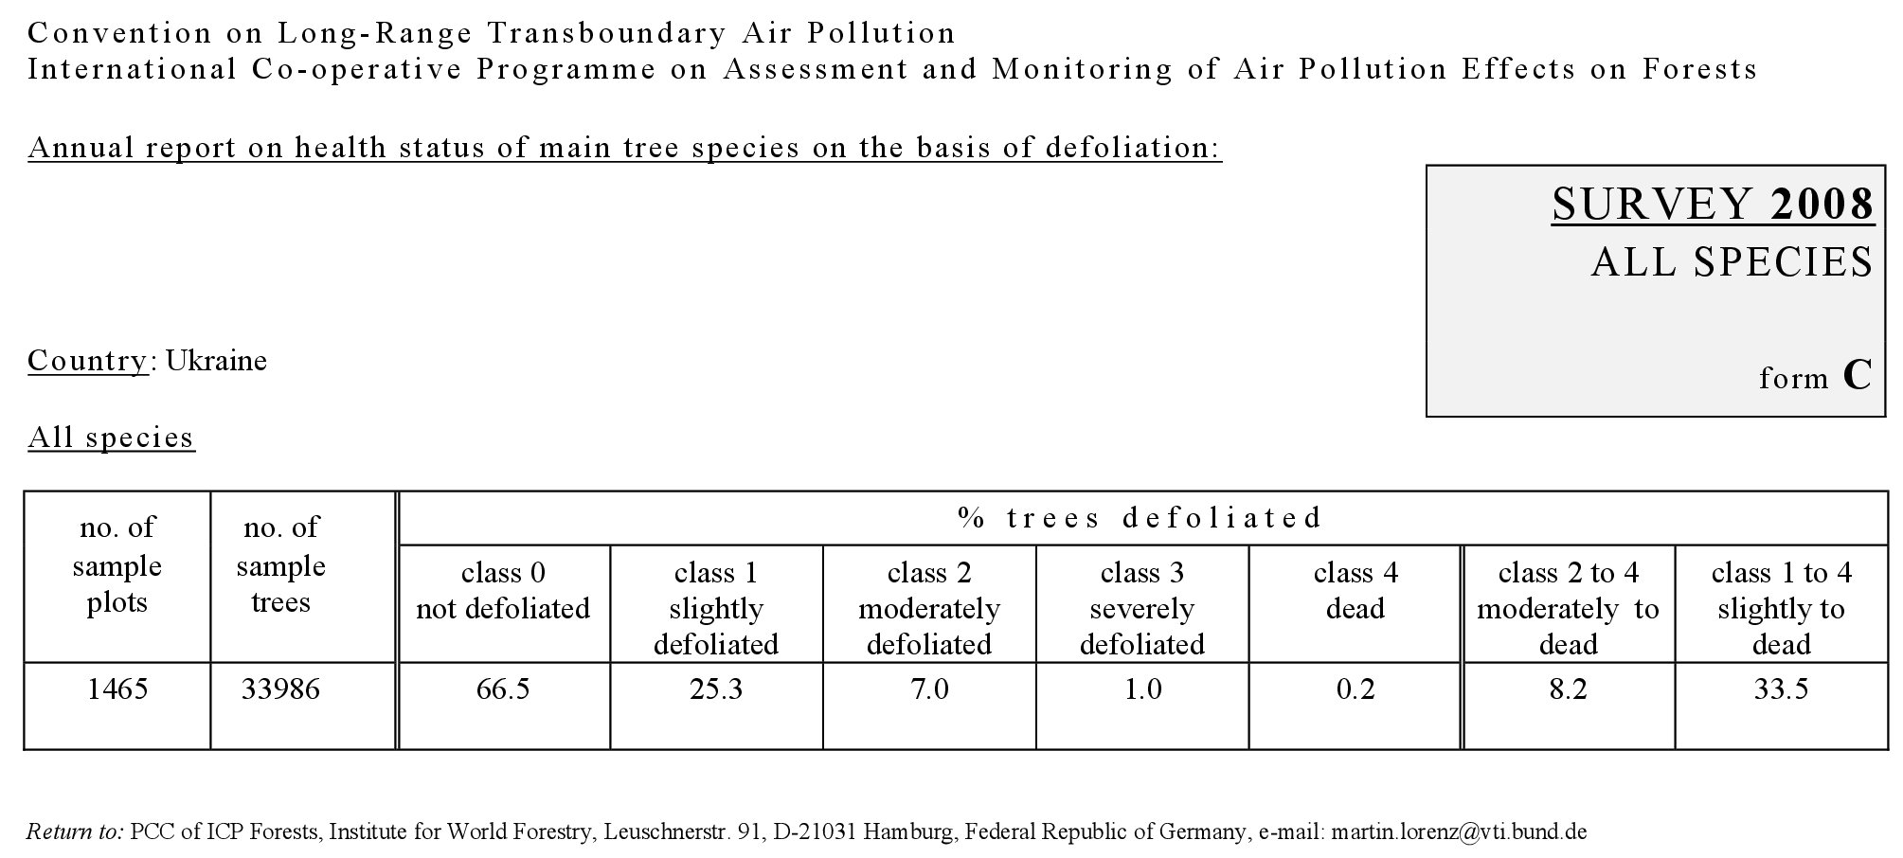
Звітність до ICP Forests (1991-2015 рр.)

Slide 27
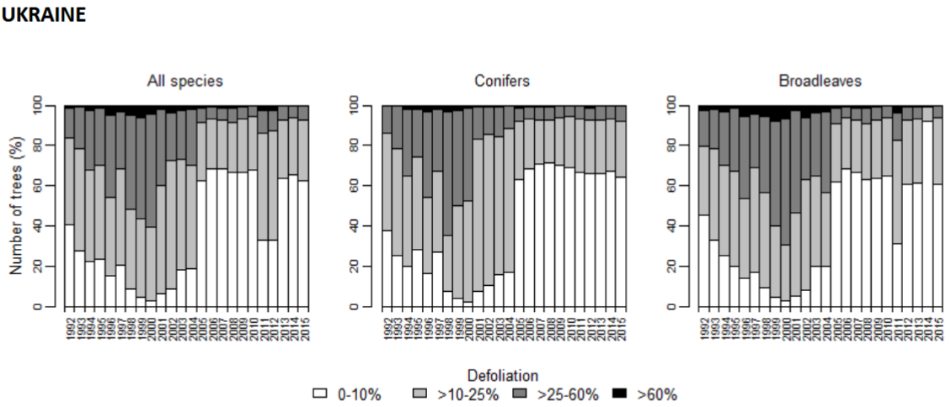
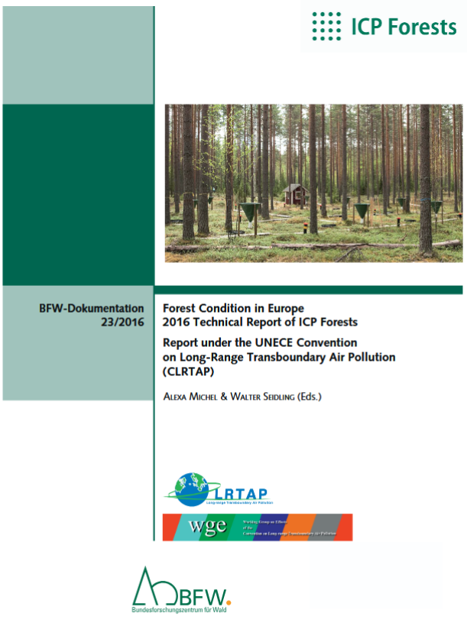
Технічні звіти ICP Forests містять результати моніторингу лісів України І рівня за період 1991-2015 рр.

Slide 28
Актуальні проблеми моніторингу лісів України
Недосконала нормативна база моніторингу лісів.
Мережа ділянок моніторингу створена в лісах, які сьогодні знаходяться в користуванні ДП «Ліси України», але більш ніж третина лісів країни не була охоплена моніторингом.
З 2016 року припинені спостереження на усіх ділянках моніторингу лісів.
Низький рівень технічного і технологічного забезпечення моніторингу лісів унеможливлює визначення низки важливих показників, зокрема - забруднення лісів екзогенними елементами, стану лісових ґрунтів, приросту деревини, біорізноманіття лісової рослинності тощо.
Відсутні програми контролю та гарантування якості даних моніторингу (QA/QC).

Slide 29


Варіанти розвитку моніторингу лісів ICP Forests в Україні
ВАРІАНТ 1 - Відновлення діяльності з моніторингу в межах існуючої мережі, доповнення переліку показників, проведення польових робіт силами відповідних спеціалістів ДП «Ліси Україна» (за умови запровадження системи навчання персоналу і контролю якості даних моніторингу, а також розроблення технічних рішень щодо дистанційного наповнення баз даних через Web-додаток).
VS
ВАРІАНТ 2 - Інтеграція моніторингових спостережень та національної інвентаризації лісів, залучення Центру НІЛ ВО «Укрдержліспроект» до польового збору показників моніторингу на ділянках НІЛ (формування окремих польових бригад для збору даних на ділянках моніторингу?).
+ Запровадження дистанційного моніторингу лісів.
+ Розвиток моніторингу лісів ІІ рівня на основі мережі науково-дослідних установ та організацій Держлісагентства України.

Slide 30
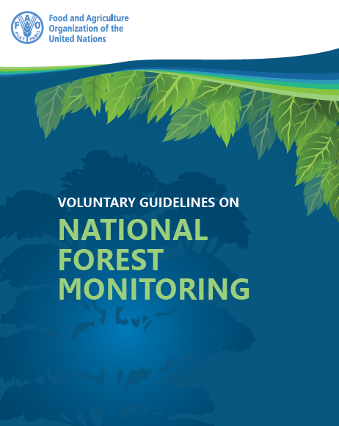

Взаємозв’язок моніторингу лісів та НІЛ
Національний моніторинг лісів
Національна інвентаризація лісів (НІЛ)
Джерело: Voluntary guidelines on National Forest Monitoring. – FAO, 2017. – 76 p.

Slide 31
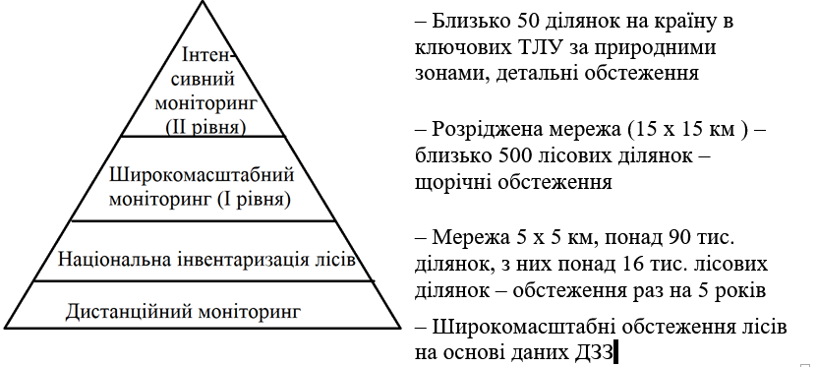
Дизайн багаторівневої системи моніторингу лісів України

Slide 32
Напрями розбудови моніторингу лісів :
Консультації та залучення зацікавлених сторін до визначення вимог до моніторингу лісів.
Удосконалення законодавчо-нормативної бази моніторингу лісів, зокрема – розроблення «Порядку здійснення моніторингу лісів».
Розбудова інституційного потенціалу та покращення технічного забезпечення організацій, відповідальних за проведення моніторингу.
Впровадження сучасних технологій моніторингу (ГІС, ДЗЗ…).
Посилення кадрового потенціалу, навчання персоналу.
Впровадження системи контролю якості робіт та процедур забезпечення якості даних моніторингу.
Збалансованість за рівнем інформативності та затратами на отримання інформації.
Удосконалення методик проведення моніторингу залежно від зміни інформаційних потреб, постійна наукова підтримка.
Інтеграція з інформаційними системами лісовими галузі та інформаційними системами моніторингу довкілля.
Наявність політики щодо обміну даними та поширення інформації.
Наявність джерел стабільного фінансування моніторингу (державний бюджет, інші джерела фінансування).

Slide 33
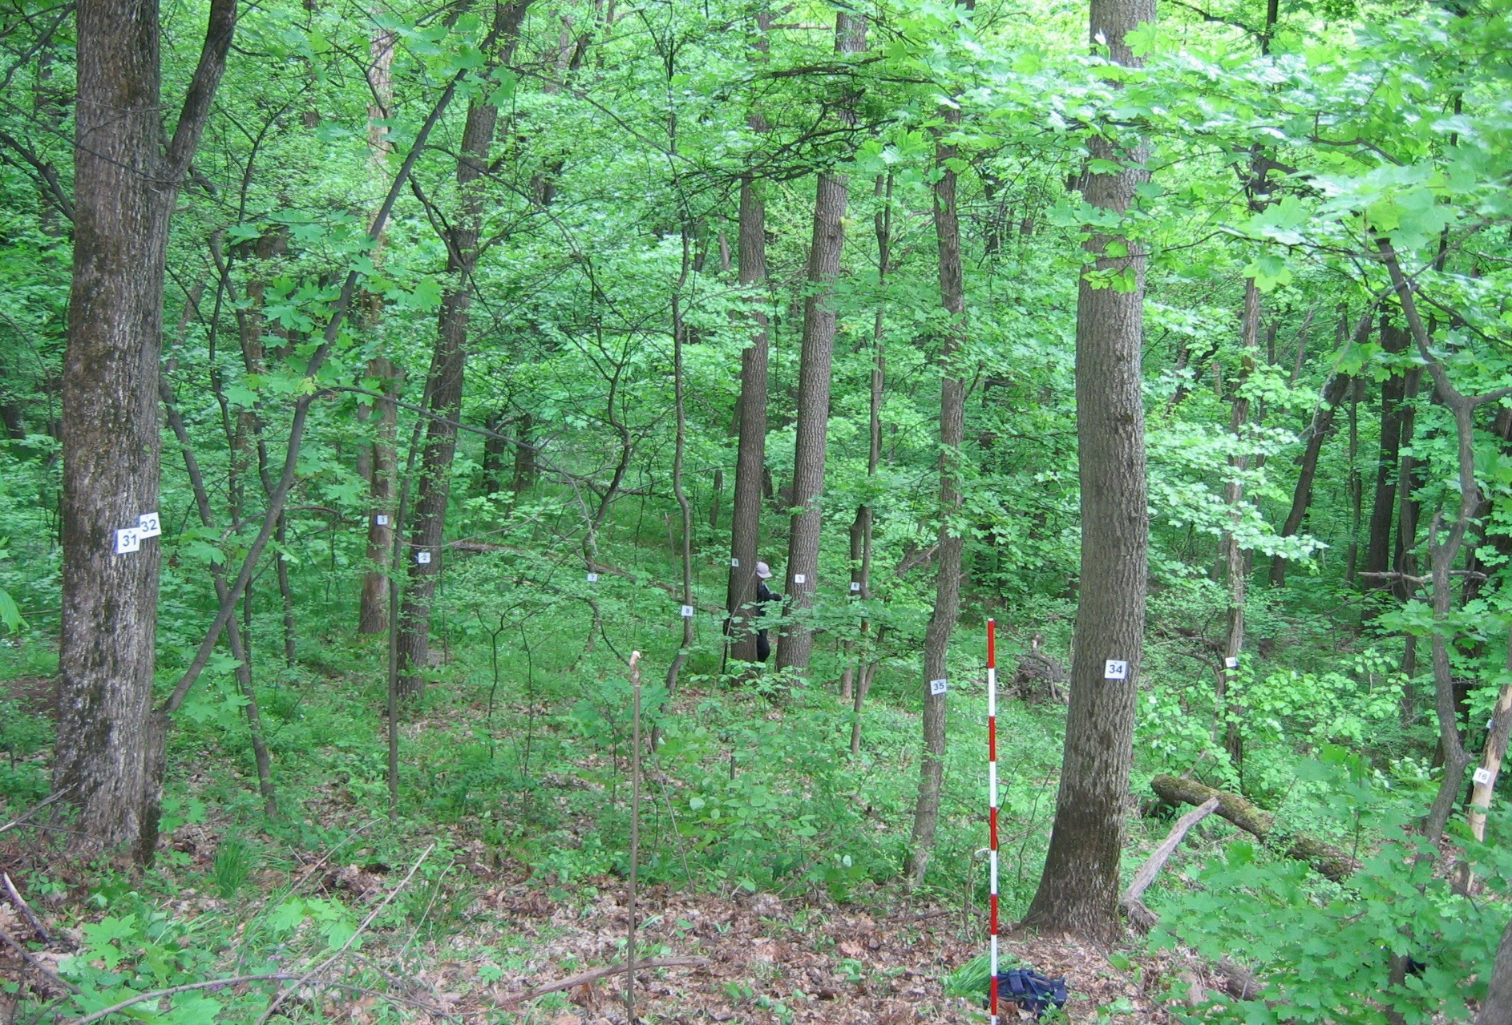
Дякую за увагу!
Вдячність Тетяні Пивовар за допомогу в підготовці цієї презентації!
buksha@ukr.net
Picture: IFER, 2010

